Slide 1
Ślizgowy regulator prędkości silnika prądu stałego
Bartosz Orchowski
Promotor: dr hab. inż. Marcin Kamiński, prof. uczelni

Slide 2
Cel pracy i zakres pracy
Celem pracy jest:
Analiza oraz zastosowanie odpornego regulatora prędkości w układzie napędowym z silnikiem prądu stałego.
Rozważania związane z wariantem sterowania ślizgowego
Przegląd literatury oraz testy symulacyjne
Zakres pracy obejmuje:
Implementacja regulatora w układzie programowanym z rdzeniem ARM
Modernizacja stanowiska laboratoryjnego oraz testy algorytmu sterowania

Slide 3
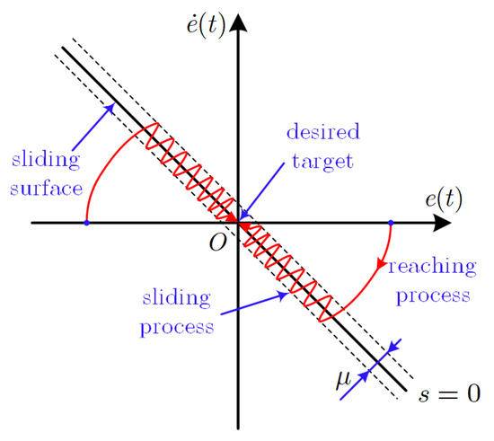
Sliding Mode Control
Sterowanie ślizgowe jest nieliniową strategią sterowania, która jest ceniona za swoje właściwości, takie jak odporność na niepewności
i zakłócenia oraz stosunkowo prostą implementacje i strojenie.
Główną wadą SMC jest chattering, czyli szybkie oscylacje stanu systemu wokół hiperpowierzchni. Wynika ono
z niedoskonałości fizycznych regulatorów, na przykład ograniczenia częstotliwości przełączeń.
Rys. 1 Ruch ślizgowy

Slide 4
Fazy projektowania SMC
Definicja hiperpowierzchni ślizgowej:
Hiperpowierzchnia ta jest najczęściej wybierana jako kombinacja liniowa uchybu (e) i jego pochodnych:
σ=ė+Ce
Ustawienie σ=0 definiuje samą hiperpowierzchnię ślizgową.
Projektowanie prawa sterowania (u):
Sterowanie musi być zaprojektowane tak, aby zagwarantować, że trajektorie systemu dotrą do powierzchni ślizgowej w skończonym czasie i pozostaną na niej. Wymaga to nieciągłego działania sterującego (przełączania). Aby to osiągnąć, musi być spełniony warunek osiągalności, który zapewnia, że wektor stanu jest zawsze kierowany w stronę powierzchni.

Slide 5
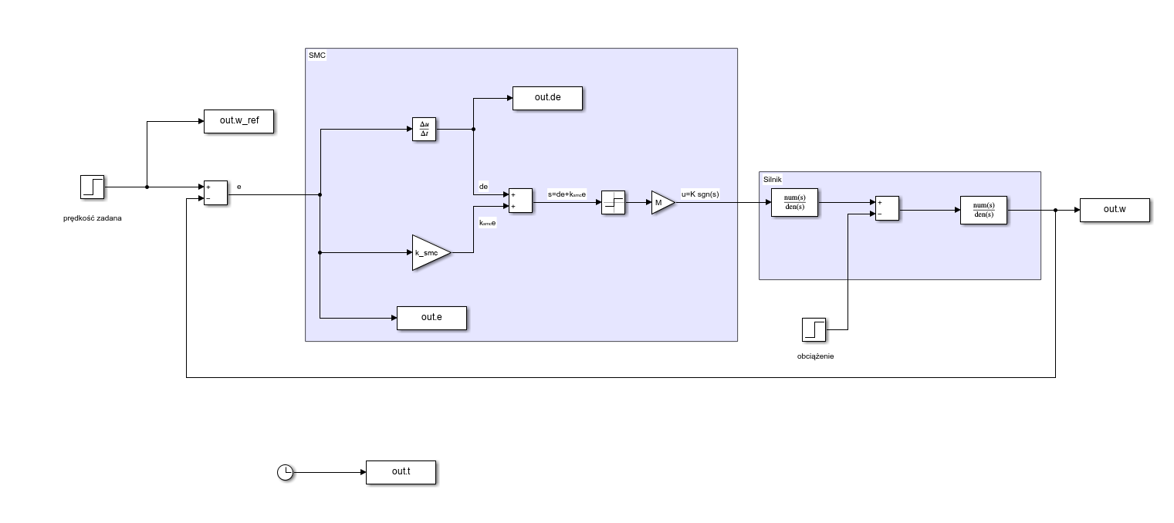
Podstawowe SMC
Rys. 2 Model regulatora w programie Matlab/Simulink

Slide 6
Wyniki symulacji
Rys. 3 Wykres prędkości zadanej
i rzeczywistej
Rys. 4 Zbliżenie na wykres prędkości zadanej
i rzeczywistej

Slide 7
Super Twisting -SMC
Jest to Sterowanie Ślizgowe Wyższego Rzędu, kontroler ten nie tylko kieruje zmienną ślizgową do zera, ale również zapewnia, że pochodna zmiennej ślizgowej zbiega do zera w skończonym czasie, ustanawiając ruch ślizgowy drugiego rzędu.
Kluczowym celem ST-SMC jest eliminacja lub znacząca redukcja chatteringu (szybkich oscylacji). W tradycyjnym SMC, chattering powstaje w wyniku nieciągłej funkcji przełączającej, ST-SMC rozwiązuje ten problem, gwarantując, że sygnał sterujący jest ciągły w czasie. Osiąga się to poprzez wprowadzenie sterowania nieciągłego na wyższej pochodnej zmiennej ślizgowej.

Slide 8
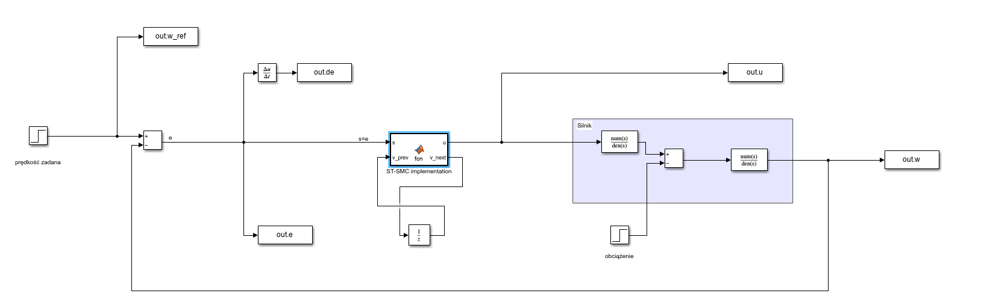
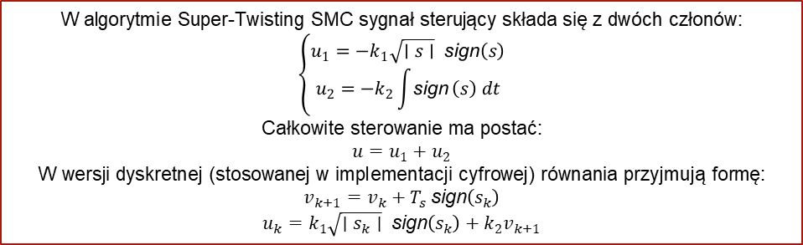
ST-SMC
$$\text{W} \text{algorytmie} \text{Super}\text{-}\text{Twisting} \text{SMC} \text{sygna}\text{ł }\text{steruj}\text{ą}\text{cy} \text{sk}\text{ł}\text{ada} \text{si}\text{ę }\text{z} \text{dw}\text{ó}\text{ch} \text{cz}\text{ł}\text{on}\text{ó}\text{w}\text{:}$$
$$\left\{\begin{matrix}u_{1}=−k_{1}\sqrt{∣s∣} \text{sign}\left(s\right) \\ u_{2}=−k_{2}\int{\text{sign}}\left(s\right) dt\end{matrix}\right.$$
$$\text{Ca}\text{ł}\text{kowite} \text{sterowanie} \text{ma} \text{posta}\text{ć:}$$
$$u=u_{1}+u_{2}$$
$$\text{W} \text{wersji} \text{dyskretnej}\text{ (}\text{stosowanej} \text{w} \text{implementacji} \text{cyfrowej}\text{) }\text{r}\text{ó}\text{wnania} \text{przyjmuj}\text{ą }\text{form}\text{ę:}$$
$$v_{k+1}=v_{k}+T_{s} \text{sign}\left(s_{k}\right)$$
$$u_{k}=k_{1}\sqrt{∣s_{k}∣} \text{sign}\left(s_{k}\right)+k_{2}v_{k+1}$$
Rys. 5 Model regulatora w programie Matlab/Simulink

Slide 9
Wyniki symulacji
Rys. 6 Wykres prędkości zadanej
i rzeczywistej
Rys. 7 Zbliżenie na wykres prędkości zadanej
i rzeczywistej

Slide 10
Schemat stanowiska

Slide 11
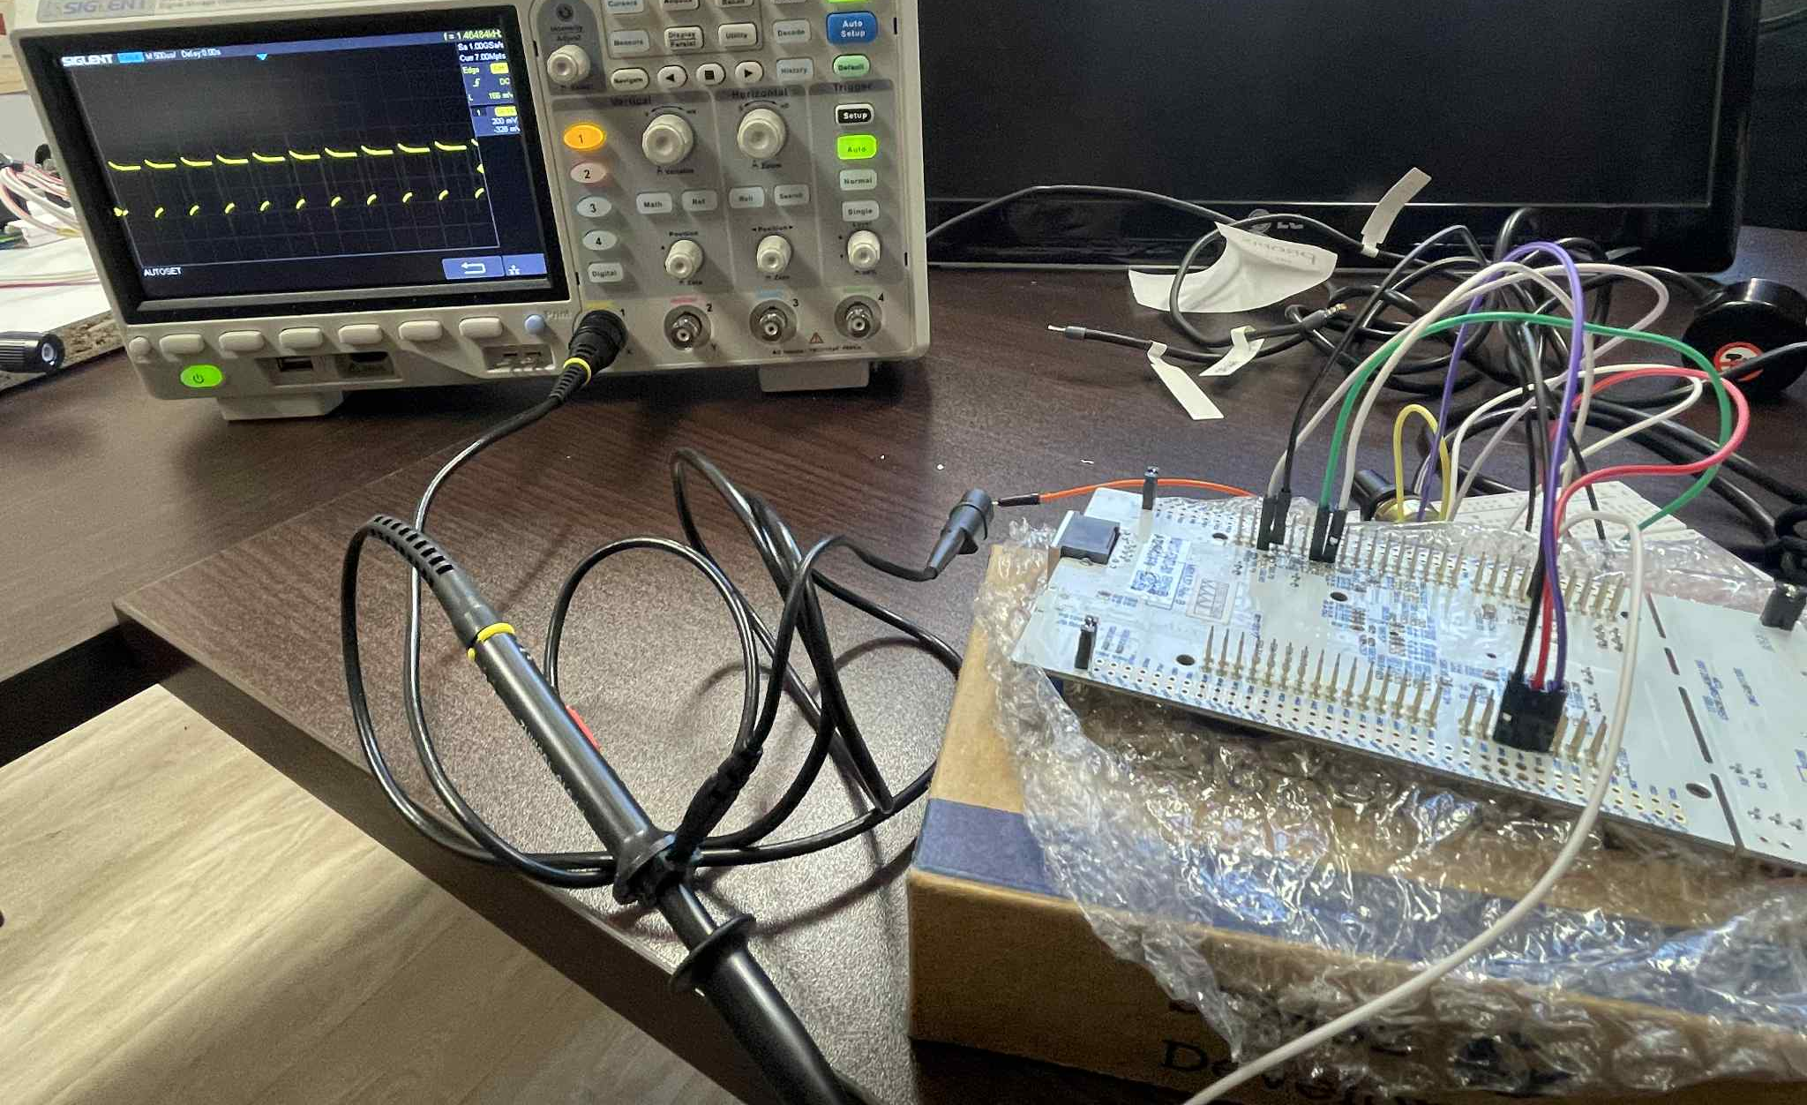
Implementacja fizyczna

Slide 12
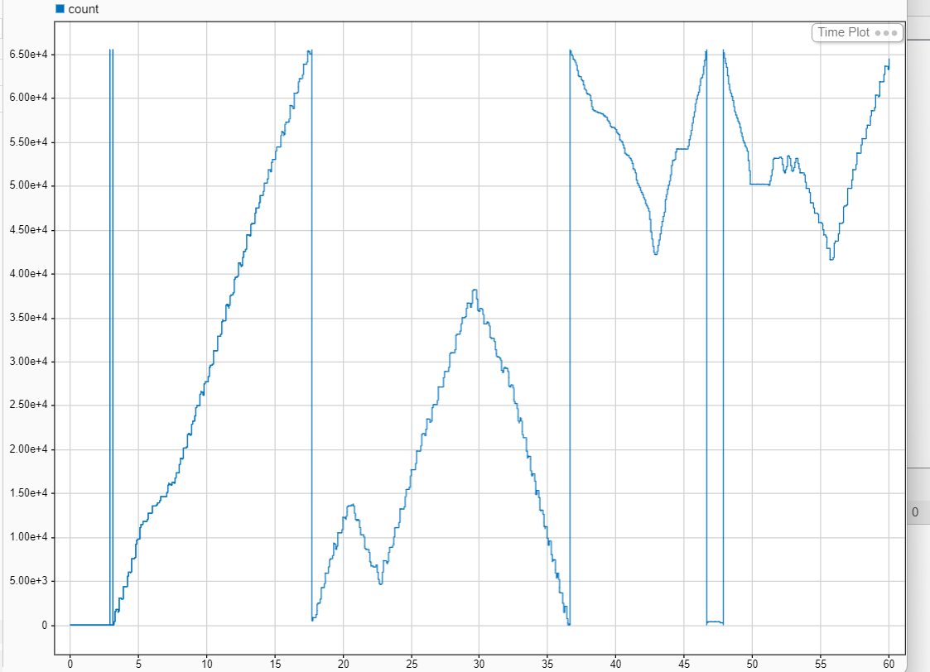
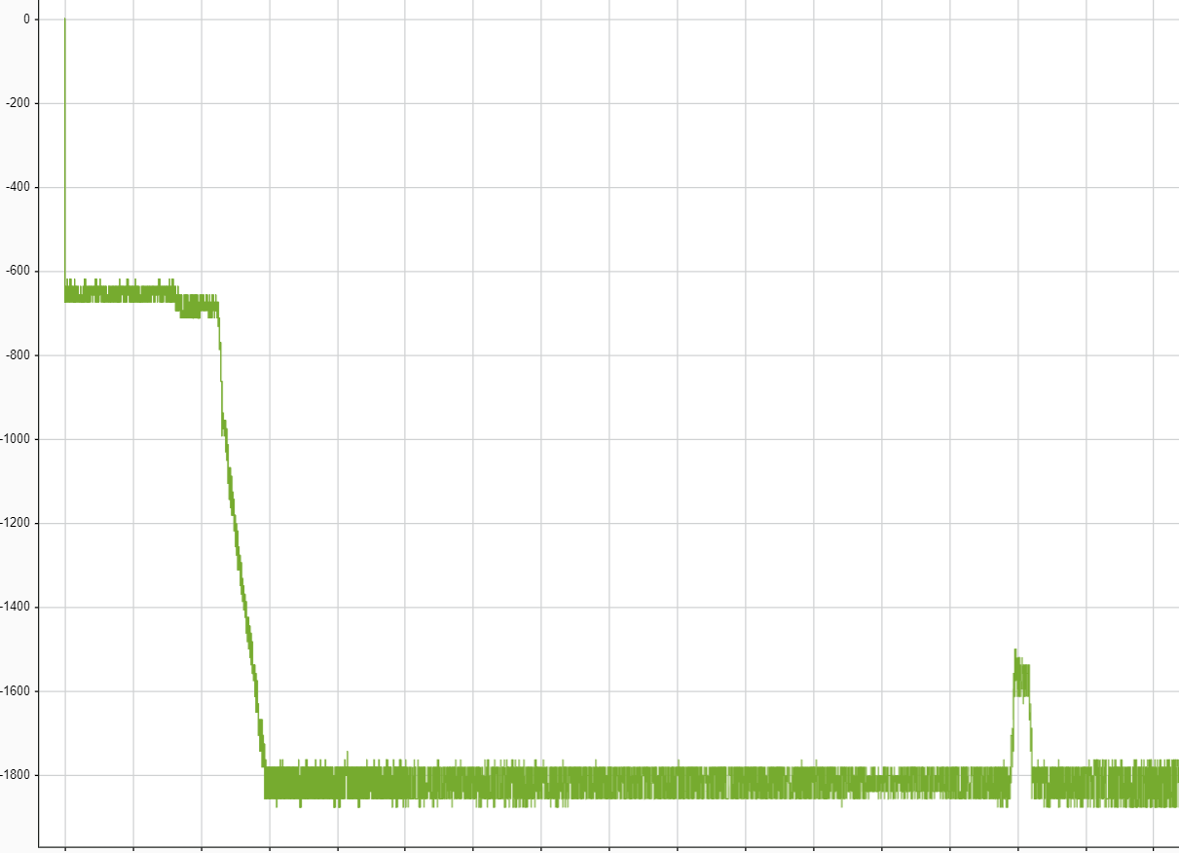
Programowanie STM32 F767
Sygnał z enkodera
Prędkość obrotowa

Slide 13
Testy algorytmów sterowania

Slide 14
Wnioski
Wyszło, to fajne

Slide 15
Dalszy rozwój

